Slide 1

Ранозаживляющая мазь «Заживика» для лечения термических ожогов
Notes:
Название должно включать не больше 10 слов, которые отражают суть проекта - продукт, на кого нацелен, какой результат
При наличии – «логотип» проекта

Slide 2

ПРОБЛЕМА
Во всем мире, ожоги находятся на 4 месте среди наиболее распространенных видов травмы. По данным ВОЗ ежегодно обращается за медицинской помощью с ожогами примерно 6 миллионов человек.
Notes:
Необходимо детально описать проблему, которая приводит к необходимости разработки и внедрения нового продукта/решения.
Какая часть проблемы решается (может быть решена)?
Чем лучше эксперты поймут и согласятся со значимостью проблемы или боли, тем лучшее понимание будет у них о Вашем проекте.
Существование и актуальность проблемы должны быть обоснованы доступной статистикой и другими количественными и качественными данными.
В соответствии с перечнем критических технологий РФ, Рынках НТИ и сквозных технологиях

Slide 3
РЕШЕНИЕ
Наиболее эффективным решением является создание мази, которая:
обладает высокой эффективностью в лечении термических ожогов;
обеспечивает быстрое обезболивание;
ускоряет заживление и защиту от инфекций;
не вызывает аллергических реакций.
Целевой аудиторией являются медицинские учреждения предоставляющие лечение термических ожогов. А также посетители обычных аптек, покупающие мазь для домашнего использования.
Notes:
Как именно образом ваши товары и услуги помогут потребителям справляться с проблемой
Количественные показатели достижения цели (KPI)
Взаимосвязь между выявленной проблемой и потенциальным потребителем. Информация о потенциальных потребителях с указанием их характеристик: для юридических лиц – категория бизнеса, отрасль, и т.д.; для физических лиц – демографические данные, вкусы, уровень образования, уровень потребления и т.д.; географическое расположение потребителей, сектор рынка (B2B, B2C и др.)

Slide 4
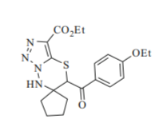
ПРОДУКТ
Люди с ожогами будут склонны покупать более эффективное средство для облегчения боли и стимулирования заживления.
Технические характеристики продукта, функциональные и эксплуатационные свойства продукта:
1. Охлаждение и обезболивание;
2. Защита раненой поверхности;
3. Стимуляция заживления;
4. Уменьшение рубцевания;
Сведение аллергической реакции к минимуму
Уровень готовности продукта TRL- 5
Мы достигаем нужного эффекта благодаря уникальному составу: этиловый эфир 5-(4-этоксибензоил)-5,7-дигидроспиро[циклопентан-1,6-[1,2,3]триазоло[5,1-b][1,3,4]тиадиазин]-3-карбоновой кислоты, а также мазевую основу - ланолин, ДМСО и очищенную воду.
Рис. 1 Строение 1,2,3, триазоло[5,1-b]-1,3,4-тиадиазина
Notes:
Как ваш продукт (технология или услуга) может решить проблему и облегчить "боль" клиента? Опишите механизм, действия - как работает Ваша ИДЕЯ?
Указывается максимально понятно и емко информация о продукте, лежащем в основе стартап-проекта, благодаря реализации которого планируется получать основной доход
На основе какого научно-технического решения и/или результата будет создан продукт?
Визуальная форма: фотографии, рисунки, чертежи, макеты, эскизы, схемы, натуральные образцы и другие формы отражения, которые предоставляют предметное представление о продукте

Slide 5
РЫНОК
Противоожоговые препараты имеют достаточно высокую долю на рынке, в связи с распространенностью ожогов среди людей.
Масштабированию бизнеса по производству противоожоговой мази будет способствовать высокая конкурентоспособность на рынке благодаря появлению новых свойств у препарата.
70,31%
70,31%
Рынок противоожоговых средств
Рынок противоожоговых средств
48,4%
48,4%
Рынок противоожоговых мазей
Рынок противоожоговых мазей
19,29%
19,29%
Наш рынок
Наш рынок
Notes:
Для кого? Какую потребность закрывает? Каким образом?
Необходимо привести кратко обоснование сегмента и доли рынка, потенциальные возможности для масштабирования бизнеса
Кто Ваш клиент, который будет приобретать Ваш продукт? Опишите Ваш целевой рынок. Это ниша, новый или существующий рынок? Покажите, насколько велик рынок. Предоставьте источники любой рыночной информации, которую вы использовали
Анализ данных о пользователях в количестве пользователей и в денежных показателях (модель рынка PAM-TAM-SAM-SOM)

Slide 6


КОНКУРЕНТЫ
 | Образование рубцовой ткани | Скорость заживления | Гипоаллергенный | Цена (50 гр)
Заживика | 10% | 14 дней |  | 640 руб.
Левомеколь | 30% | 30 дней |  | 225 руб.
Бепантен | 25% | 14 дней |  | 980 руб.
Пантенол EVO | 25% | 20 дней |  | 250 руб.
Эплан | 40% | 23 дня |  | 608 руб.
Notes:
СРАВНИТЕЛЬНАЯ ТАБЛИЦА!!!!
Описание наиболее значимых качественных и количественных характеристик продукта, которые обеспечивают конкурентные преимущества в сравнении с существующими конкурентами (сравнение по стоимостным, техническим параметрам и проч.)
Ценностное предложение: формулируется объяснение, почему клиенты должны вести дела с вами, а не с вашими конкурентами, и с самого начала делает очевидными преимущества ваших продуктов или услуг
Обоснование реализуемости и устойчивости бизнеса: конкурентные преимущества, включая наличие уникальных РИД, действующих индустриальных партнеров, доступ к ограниченным ресурсам и т.д.; дефицит, дешевизна, уникальность и т.п.
Приведите аргументы в пользу реализуемости бизнес-идеи, в чем ее полезность и востребованность продукта по сравнению с другими продуктами на рынке, чем обосновывается потенциальная прибыльность бизнеса, насколько будет бизнес устойчивым

Slide 7
БИЗНЕС-МОДЕЛЬ
Технология производства
Партнеры
Покупатель
Медицинские центры
(ожоговое отделение)
УрФУ
Аптека
Больницы и госпитали
для военнослужащих
Дистрибьютор
(онлайн-платформы)
Продукт
Поставщик
Завод «Медсинтез»
Notes:
Модель А. Остервальдера
Модель в Lean Canvas
- Каким образом продукт будет приносить доходы и прибыль?
- Схема организации продаж: создание собственной сбытовой сети, поиск дилеров и партнеров, продажа франшизы, оптовые или розничные продажи и др.
- Какие потребуются РЕСУРСЫ и ПАРТНЕРЫ для того, чтобы получать доходы от созданного продукта?
- Каналы продвижения будущего продукта - маркетинговая стратегия, привести кратко аргументы в пользу выбора тех или иных каналов продвижения
Описание способа, который планируется использовать для создания ценности и получения прибыли, в том числе, как планируется выстраивать отношения с потребителями и поставщиками, способы привлечения финансовых и иных ресурсов, какие каналы продвижения и сбыта продукта планируется использовать и развивать, и т.д.

Slide 8
ПОТРЕБНОСТЬ В ФИНАНСАХ
Notes:
Для этого предварительно необходимо предварительно:
1) ПРОИЗВОДСТВЕННЫЙ ПЛАН:
Технологии и объем производства
Постоянные и переменные затраты на производство продукции
Калькуляция себестоимости продукции
Географическое положение предприятия, транспортные пути, наличие коммуникаций, потребность в площадях
2) ФИНАНСОВАЯ МОДЕЛЬ ПРОЕКТА
Смета затрат на проект, бюджет проекта
Схема организации продаж (создание собственной сбытовой сети, поиск дилеров и партнеров, продажа франшизы, оптовые или розничные продажи и др.)
Планируемый объем продаж и прибыль проекта
План доходов и расходов до окупаемости проекта и на несколько лет после (бюджет доходов и расходов)
График денежных потоков (бюджет движения денежных средств)

Slide 9
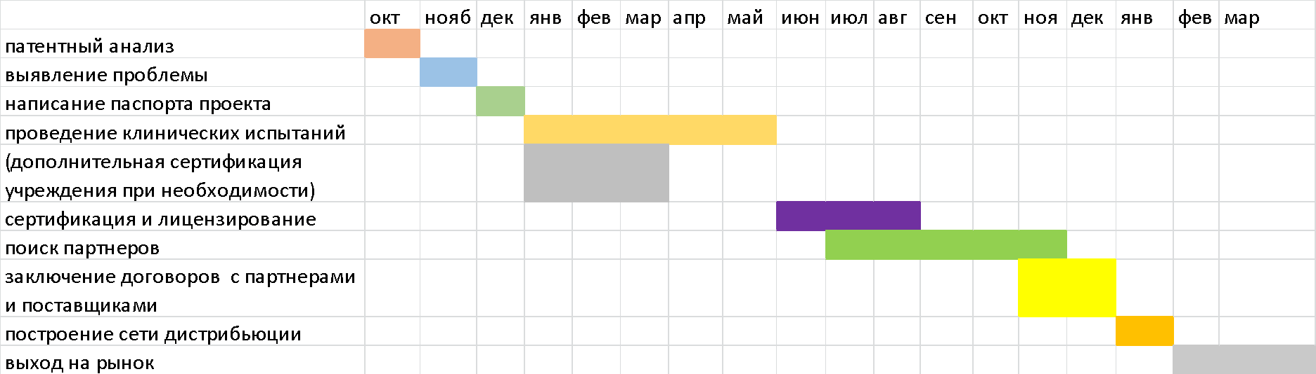
ДОРОЖНАЯ КАРТА
Календарный план
Notes:
Диаграмма Ганта
Текущее состояние реализации проекта - что в настоящее время уже сделано, а что еще предстоит сделать?
Перспективы развития проекта

Slide 10


Спасибо за внимание!
Адрес: Свердловская область, г. Екатеринбург, ул. Мира, 19, офис 310В

